Slide 1
Cognição e Persuasão
The Elaboration Likelihood Model of Persuasion

Slide 2
I - O processo de Persuasão
Atenção + Compreensão + Armazenamento + recuperação
Associações
Feitas
Aspectos
Globais da
Mensagem
CONTEÚDO DA MENSAGEM
Teoria de Processamento de Informação:
ordem de apresentação
tipo de apelo
conteúdo informacional
efeitos de contexto

Slide 3
Os estudos de persuasão
Os estudos de persuasão focam em:
Processos
Inclui todos os envolvidos na recepção e emissão
Forma
Como a comunicação é feita: propaganda, notícia, amigos
Situação
Contexto de emissão e recepção: interesse, atenção,
atitudes, comparações, etc.
Modos de argumentar
Quantidade e valência dos argumentos

Slide 4
Objetivos da persuasão
Atuar sobre o processo de decisão -> em geral modificando atitudes
Processos avaliativos em relação a qualquer coisa
Atitudes são
formadas a partir de crenças,
afetividades e Intenção
de comportamento
Persuasão acontece quando há mudança de ESTRUTURAS DAS CRENÇAS
Pode acontecer por argumentação : concordar com argumentos e modificar comportamentos
(Carl Hovland)
ou
Pode acontecer por pressão social: ex. moda, vendedor, amigos neste caso o comportamento vem primeiro e depois a persuasão (Lewin e Goebels)

Slide 5
Estrutura das crenças Haagen-Dasz
Wansink, Brian. "Using laddering to understand and leverage a brand’s equity."
Qualitative Market Research: An International Journal 6.2 (2003): 111-118.

Slide 6
ELM Elaboration Likelihood Model
Desenvolvido por dois autores americanos: Petty e Cacciopo (1986)
Oferece uma visão estendida da persuasão:
Especifica as condições onde a persuasão é mediada pelos pensamentos evocados pela mensagem (argumentação)
b) Indica uma alternativa para a persuasão onde os argumentos não encontram condições para atuar (ex. pressão social, distração, etc.)
Rota central
Rota periférica

Slide 7
Elaboration Likelihood Model Postulados
Pessoas são motivadas para terem atitudes consideradas corretas;
Quantidade e natureza da elaboração cognitiva a respeito de um determinado tema varia devido a características individuais e fatores situacionais;
A persuasão é afetada por aspectos periféricos da mensagem e pela elaboração mental;
Motivação e/ou habilidade de processamento de mensagens aumenta a avaliação dos argumentos;
Quando menos motivação e/ou a habilidade mais relevantes se tornam os componentes periféricos. O inverso é verdadeiro;
Quando o viés é positivo (para a mesma posição do indivíduo) elaboração será maior devido à uma maior motivação ou maior habilidade, desta forma argumentos mais fortes serão mais efetivos. - Quando o viés é negativo (contrário à posição do indivíduo), persuasão será menor quanto mais fortes forem os argumentos, pois não há motivação e/ou habilidade para o processamento. - Quando mensagens são percebidas como não contendo viés, i.e, percebidas como objetivas os efeitos de argumentos fortes sempre resultam em maior persuasão;
Persuasão ocorrida pela rota central, com grande processamento, demonstrará: - maior persistência temporal, - muita capacidade de prever comportamento e - uma elevada resistência à contra persuasão

Slide 8
Modelo da chance de elaboração R. Petty & J. Cacioppo (1986)
comunicação persuasiva
Mudança de atitude periférica
atitude é temporária, volátil e não prediz comportamento
Motivado para processamento
relevância pessoal, necessidade de esforço cogitivo, responsabilidade, etc.
Sim
não
Indicações periféricas presentes?
- emoções positivas ou negativas;
- efeitos da fonte;
- número de argumentos, etc.
Habilidade de processamento
distração, repetição, conhecimento anterior, entendimento, etc.
não
Natureza do processo cognitivo
(atitude inicial, qualidade dos argumentos)
não
domínio de pensamentos positivos
domínio de pensamentos negativos
nenhum ou domínio neutro
Mudança da estrutura cognitiva.
- Novos pensamentos adotados e armazenados na memória?
- Respostas salientes são diferentes das “normais”?
Retém ou retorna à atitude inicial
não
sim (favorável)
sim (desfavorável)
Mudança positiva da atitude central
Mudança negativa da atitude central
Atitude é relativamente duradoura e pode prever comportamento

Slide 9
A persuasão pela rota central
Depende de:
Organização estrutural das respostas cognitivas: quanto mais inconsistente mais flexível a atitude
Organização consistente: crenças e afetividades interligadas por algum aspecto específico. Ex. Valor moral ou Auto estima (Haagen Dasz)
Organização inconsistente: crenças e afetividades ligadas por diversos aspectos, nenhum dominante. Ex. atitude em relação ao meio ambiente pode ter diversas origens e focos para um mesmo indivíduo.
Estilo Cognitivo do Indivíduo :
Necessidade de cognição (need for cognition): quanta informação um indivíduo busca para entender uma situação;
Detalhistas vs Generalistas: detalhistas são mais afetados pela rota central, maior aceitação das recomendações de uma mensagem pelo maior processamento, que causa uma maior disponibilização das crenças armazenadas na memória
Complexidade cognitiva: riqueza de ideias que um indivíduo associa a uma atitude. Quanto mais complexa uma atitude mais flexível é um indivíduo

Slide 10
A Persuasão pela Rota Periférica
Os estudos neste foco vão principalmente por dois caminhos:
Os Padrões Fixos de Ação (Robert Cialdini):
Comportamentos automáticos em situações irrelevantes – associados ao pouco esforço do cérebro, iniciados quando detectamos uma “dica” (hint);
As Heurísticas (Tversky & Kahneman):
Atalhos mentais que tomamos automaticamente na solução de problemas - associados ao processo de decisão.

Slide 11
Os Padrões Fixos de Ação
Determinam que temos comportamentos associados ao:

Slide 12
As Heurísticas
Representatividade:
Julgamos algo como representativo dos possíveis resultados de um evento incerto pela similaridade com os resultados esperados:
A sequencia de resultados de uma moeda equilibrada apresentada como: cara-coroa-cara-coroa parece mais provável do que
Cara-cara-cara-coroa, embora a probabilidade seja a mesma
Disponibilidade:
Julgamos mais provável um evento que podemos imaginar
Sujeitos estimaram como duas vezes mais provável a presença de palavras em um texto em inglês terminadas em “ing”, do que palavras contendo “n” como a penúltima letra
Âncora e ajustamento:
Os primeiros valores recebidos a respeito de algo desconhecido, influenciam a sua avaliação
1x2x3x4x5x6x7x8 é menor do que 8x7x6x5x4x3x2x1
Em uma peça publicitária os primeiros argumentos estabelecem a “âncora” e os demais irão se ajustar a esta âncora.

Slide 13
Processamentos diferentes em alta (rota central) e baixa elaboração (rota periférica)
Alguns tipos de conteúdos da mensagem tem efeitos diferentes, dependendo do processamento:
Efeitos da fonte:
Quando o processamento é baixo por falta de motivação e/ou habilidade: o efeito da fonte é associado com a facilitação de ações simples e imediatas como aceitação ou rejeição do proposto pelo esforço persuasivo;
por outro lado, quando o indivíduo engaja em alta elaboração os efeitos persuasivos associados à fonte são muito limitados e praticamente desaparecem.
Efeitos de retórica
O uso em comerciais de questões retóricas do tipo “você não acha?”, foi observado como responsável pelo aumento da resistência á persuasão, uma vez que aumenta o processamento e consequentemente a resistência à mudança de opinião,(Blankenship e Craig, 2006).

Slide 14
Efeitos associados ao processamento de conteúdos específicos da mensagem
Alguns tipos de conteúdos tem efeitos especiais por direcionarem o processamento da mensagem, levando a comportamentos esporádicos e determinados entre seus espectadores, uma vez que modificam como a uma propaganda é processada.
Priming: traduzido como pré-ativação.
Consiste na influência que um determinado cenário, ambiente ou evento, que aumenta a acessibilidade, ou a saliência, de uma informação já armazenada na sua mente.
Framing: Traduzido como enquadramento.
Esse efeito acontece pela seleção de alguns aspectos da realidade para torná-los mais salientes em um ato de comunicação
Esta saliência promove uma determinada definição do problema, uma interpretação casual, uma avaliação moral e/ou uma recomendação de condução para um determinado evento. Uma propaganda vs. uma campanha pública.

Slide 15
Loja Virtual
Uma Nova Forma de Comprar seus Móveis
Showroom - Loja Virtual
Ao visitar a Loja Virtual, você logo percebe que aqui é um lugar onde você facilmente encontra um sofá que goste por um preço que possa pagar. Dizemos que é “toda uma nova maneira de comprar seus móveis”.
Você vai começar escolhendo o estilo de sofá que é perfeito para você. Tradicional ou mais casual? Padrão ou feito sob medida? Você pode encontrar o estilo certo e a fábrica certa. É assim fácil! Mas talvez você não esteja tão preocupado(a) com a fábrica que confecciona seu sofá. Aí é onde começa a diversão. A Loja Virtual tem mais de 500 fábricas de design. Você não precisa limitar sua imaginação. E também não precisa quebrar sua conta no banco – nossos sofás em geral custam de R$400 a R$1.600 – muitos reais a menos do que você esperaria pagar pelo estilo, conforto e qualidade que a Virtual oferece a você.
Clique “enter” para ver nossos produtos

Slide 16
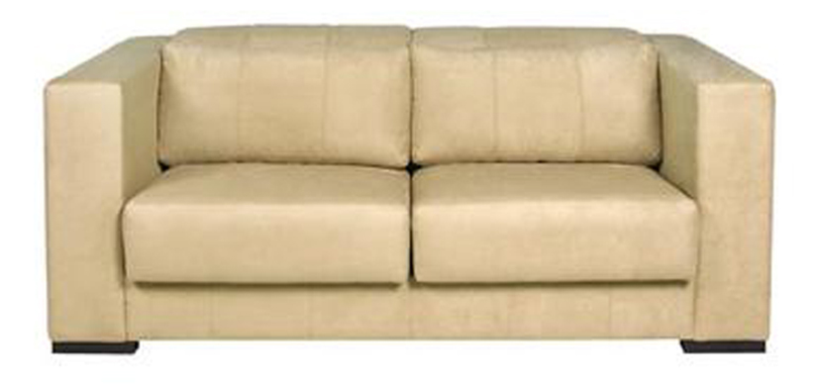
Sofás
Fique a vontade para explorar o quanto quiser as informações sobre cada produto. Quando terminar, clique “enter” para responder algumas perguntas sobre eles.
Entre os 4 atributos: Conforto, Dimensões, Estilo e Preço, qual é o mais importante para a sua decisão? E o segundo mais importante?
Estilo 1 – “Palisades”
Confira as informações sobre o Palisade:
Conforto
Dimensões
Estilo
Preço
Estilo 2 – “Knightsbridge”
Confira as informações sobre o Knightsbridge:
Conforto
Dimensões
Estilo
Preço

Slide 17
Loja Virtual
Uma Nova Forma de Comprar seus Móveis
Showroom - Loja Virtual
Ao visitar a Loja Virtual, você logo percebe que aqui é um lugar onde você facilmente encontra um sofá que goste por um preço que possa pagar. Dizemos que é “toda uma nova maneira de comprar seus móveis”.
Você vai começar escolhendo o estilo de sofá que é perfeito para você. Tradicional ou mais casual? Padrão ou feito sob medida? Você pode encontrar o estilo certo e a fábrica certa. É assim fácil! Mas talvez você não esteja tão preocupado(a) com a fábrica que confecciona seu sofá. Aí é onde começa a diversão. A Loja Virtual tem mais de 500 fábricas de design. Você não precisa limitar sua imaginação. E também não precisa quebrar sua conta no banco – nossos sofás em geral custam de R$400 a R$1.600 – muitos reais a menos do que você esperaria pagar pelo estilo, conforto e qualidade que a Virtual oferece a você.
Clique “enter” para ver nossos produtos

Slide 18
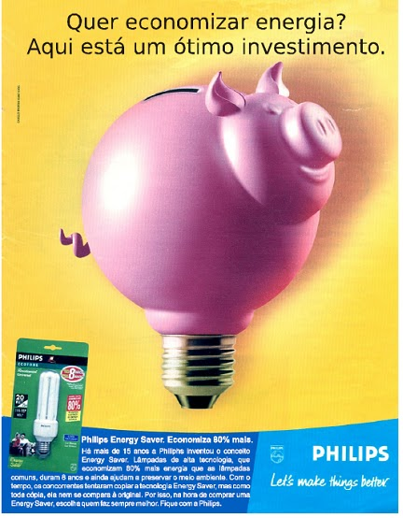

Slide 19
Frame: Prospect theory (ou teoria prospectiva): Tversky e Kahneman Preferimos ganhar com certeza (evitamos riscos), mas perder preferimos arriscar se houver uma chance de perder menos (preferimos o risco).
Problema 1:
Imagine que uma cidade está enfrentando uma doença grave que deve matar 600 pessoas.
Dois programas são oferecidos com as consequências exatas como descrito abaixo:
Programa A: se esse programa for adotado 200 pessoas serão salvas
Programa B: se esse programa for adotado existe uma probabilidade de 1/3 que 600 serão salvos e 2/3 de que ninguém será salvo
Escolhe
A = 78%
B = 22%
Problema 2:
Imagine que uma cidade está enfrentando uma doença grave que deve matar 600 pessoas.
Dois programas são oferecidos com as consequências exatas como descrito abaixo:
Programa A: se esse programa for adotado 400 pessoas irão morrer.
Programa B: se esse programa for adotado existe uma probabilidade de 1/3 que ninguém morrerá e 2/3 de que todos irão morrer
Escolhe
A = 22%
B = 78%
Rothman et al (2006):
para prevenção de saúde mensagens salientando ganhos
Para tratamento de doenças mensagens salientando perdas

Slide 20
Efeitos do Facebook
Aneroxia ???
Estudo do The Center for Eating Disorders at Sheppard Pratt em Baltimore, USA indica que as Mídias Sociais (Facebook) impactam negativamente a percepção do corpo.
Conduzido entre 600 usuários doFacebook, com idade entre 16 e 40
Facebook tambem influencia a maneira como as pessoas se comportam em eventos sociais, por que as pessoas se preocupam com sua aparência e a maneira que sairão nas fotos que podem acabar “on line”. Evitam fotos se não acham que estão no seu melhor, fisicamente falando.
Resultados de interesse (6):
Pessoas gastam muito tempo no Facebook, neste tempo fazem muitas comparações entre seus corpos e de seus amigos;
51% dos respondentes disseram que vendo suas fotos ficaram mais “conscientes” do seu corpo e peso e menos satisfeitos;
51% concordam que frequentemente se veem comparando a sua vida com a de seus amigos em status e fotos ;
32% se sentem tristes quando fazem estas comparações;
44% desejam ter o mesmo peso e corpo de um amigo quando compara suas fotos;
37% acham que precisam mudar partes do corpo quando fazem estas comparações.
MABE, Annalise G.; FORNEY, K. Jean; KEEL, Pamela K. Do you “like” my photo? Facebook use maintains eating disorder risk. International Journal of Eating Disorders, v. 47, n. 5, p. 516-523, 2014.

